Slide 1
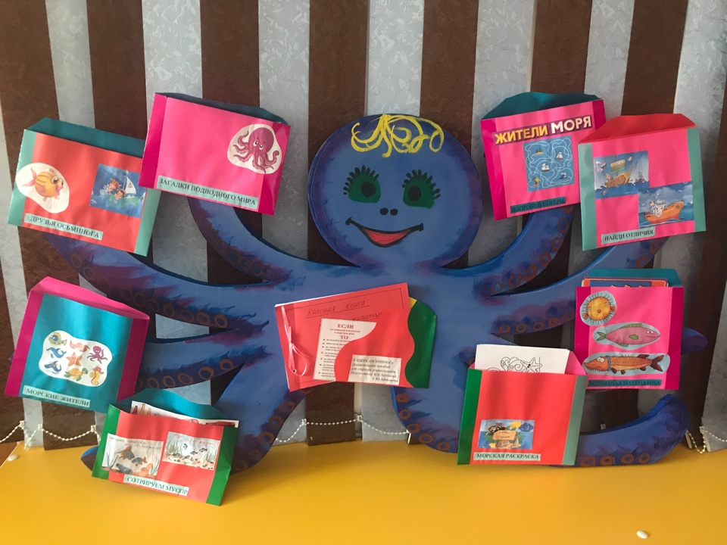
ЛЭПБУК «ОСЬМИНОГ»
МБДОУ Д/с №27
Подготовили воспитатели:
В.В.АНТОНОВА
Г.Ю.АНИКАНОВА

Slide 2
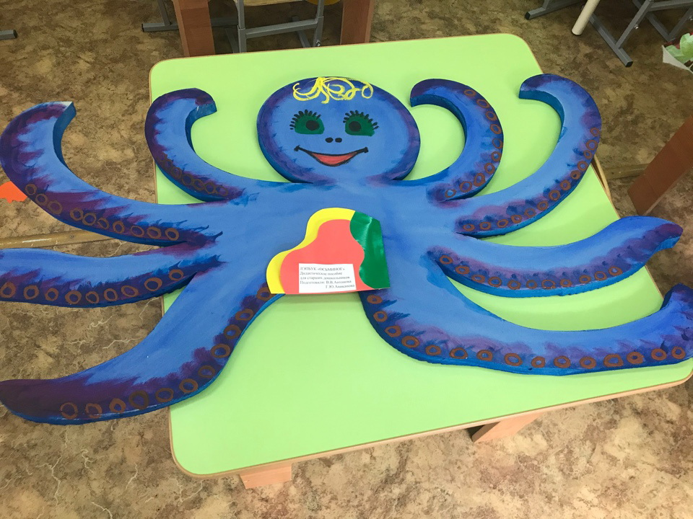
ПОСОБИЕ
Представляем Вашему вниманию ЛЭПБУК «Осьминог»
ЛЭПБУК «Осьминог» в игровой форме познакомит дошкольников с морскими обитателями. Ребята узнают забавные и необычные названия животных, разгадывают загадки и кроссворды. Задания ЛЭПБУКА способствуют развитию внимания, воображения, мышления и речи.

Slide 3
Цель: Создание условий для воспитания экологической культуры и развития познавательных, творческих способностей детей старшего возраста.
ЗАДАЧИ: расширять представления детей об обитателях морских глубин; развивать логическое мышление, познавательный интерес и творческие способности, умение на основе сопоставления фактов, результатов, наблюдений, делать выводы и заключения.

Slide 4
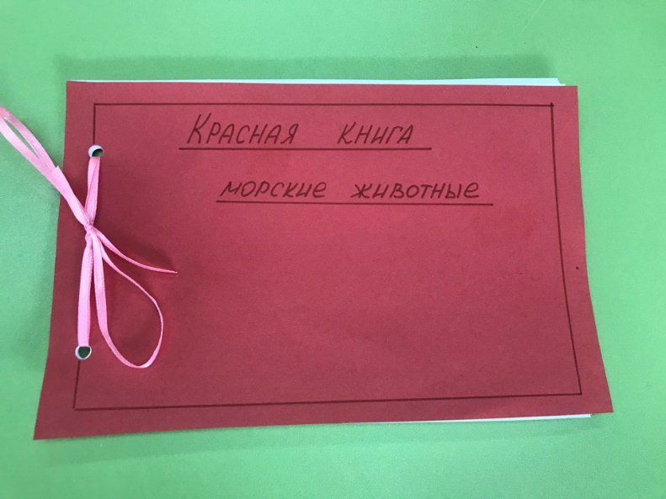
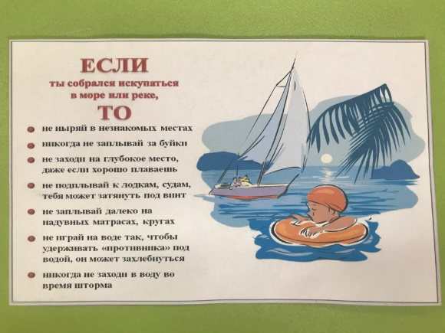
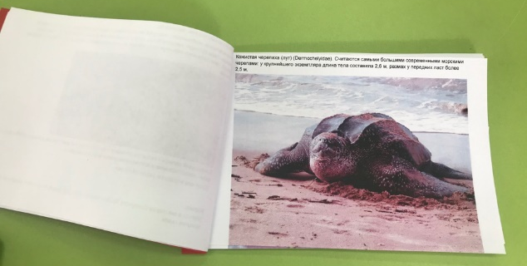
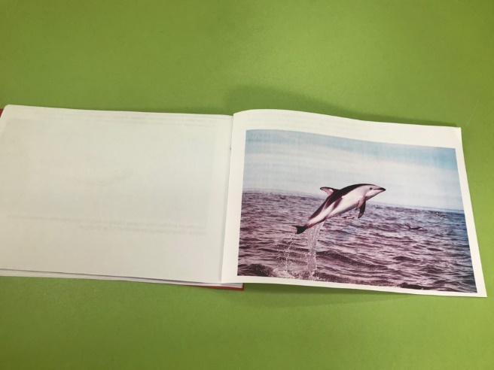
В самом центре «Осьминога» находится
«Красная книга» и правила поведения на воде.

Slide 5
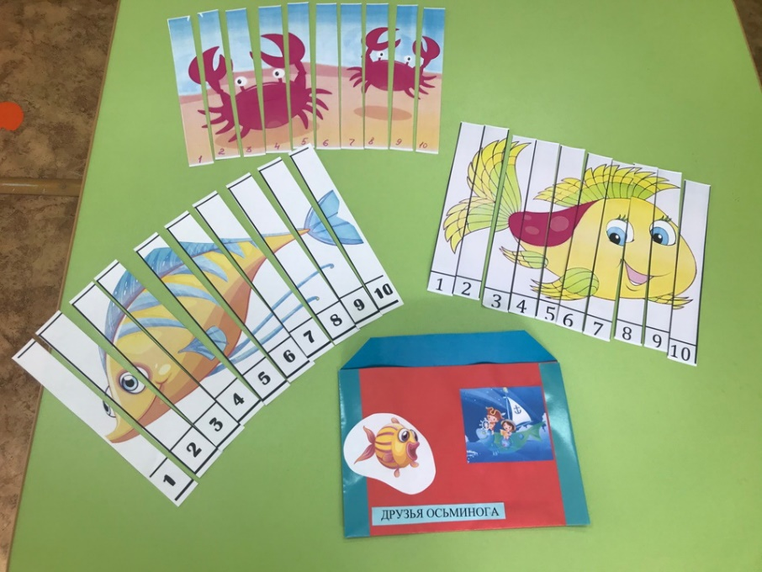
КАРМАШКИ с заданиями:
ДРУЗЬЯ ОСЬМИНОГА

Slide 6
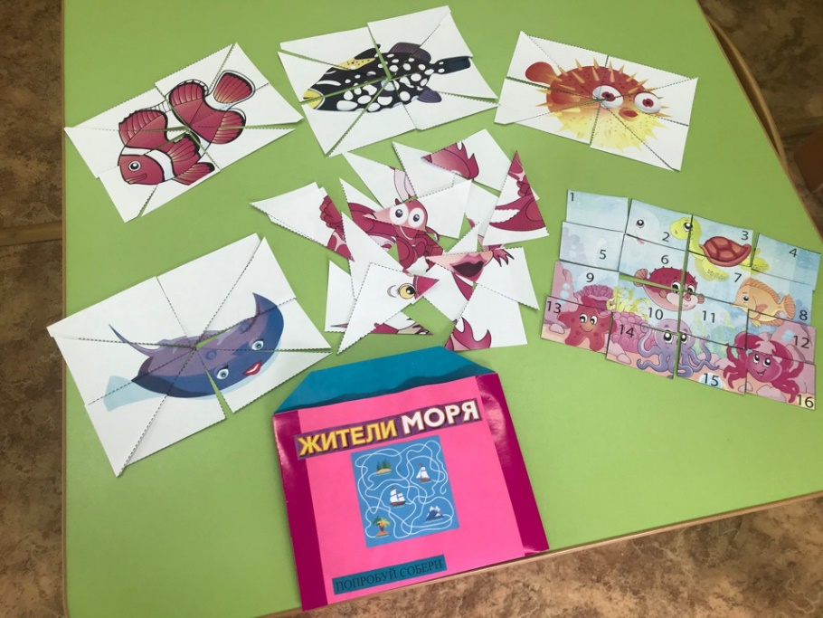
ПОПРОБУЙ СОБЕРИ

Slide 7
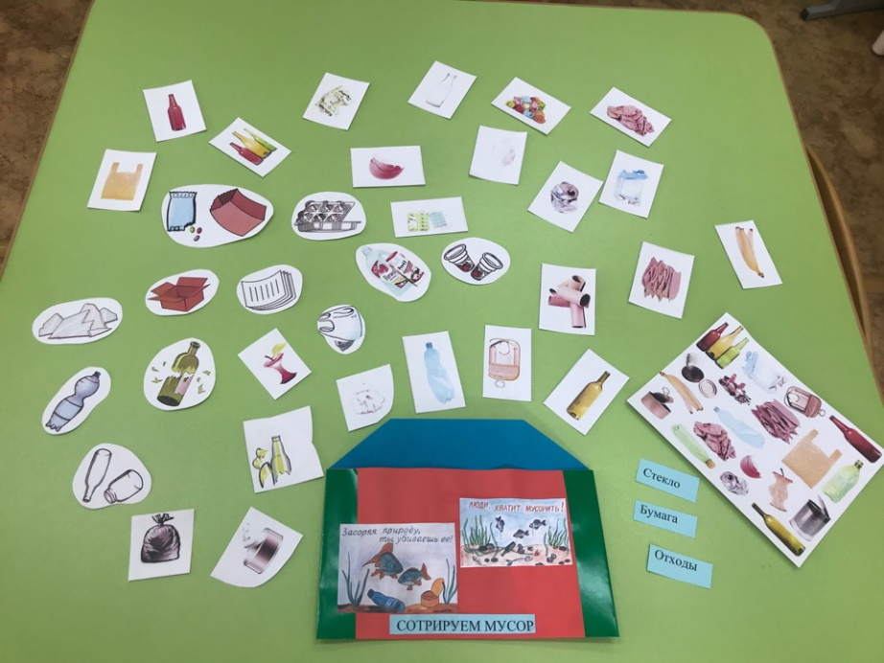
СОРТИРУЕМ МУСОР

Slide 8
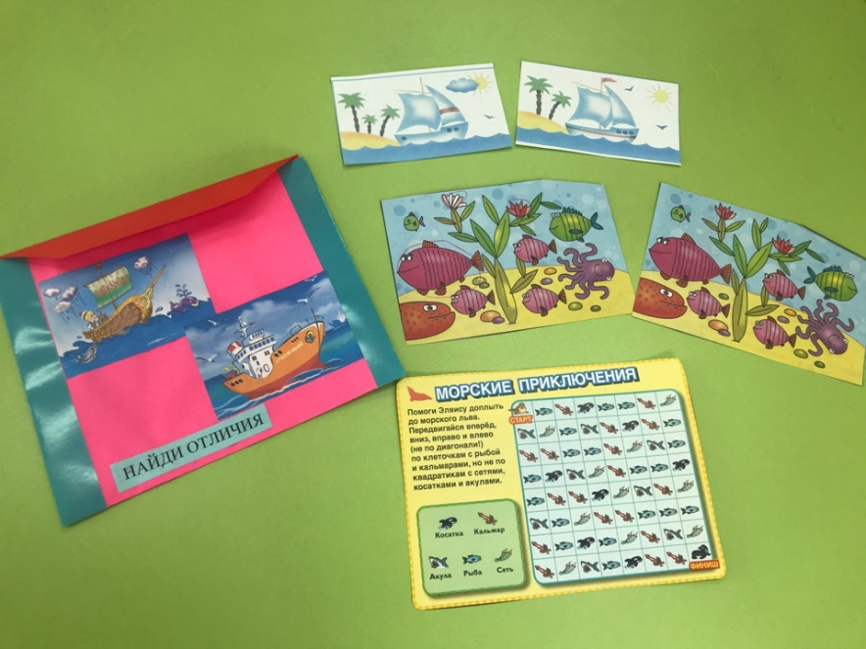
НАЙДИ ОТЛИЧИЯ

Slide 9
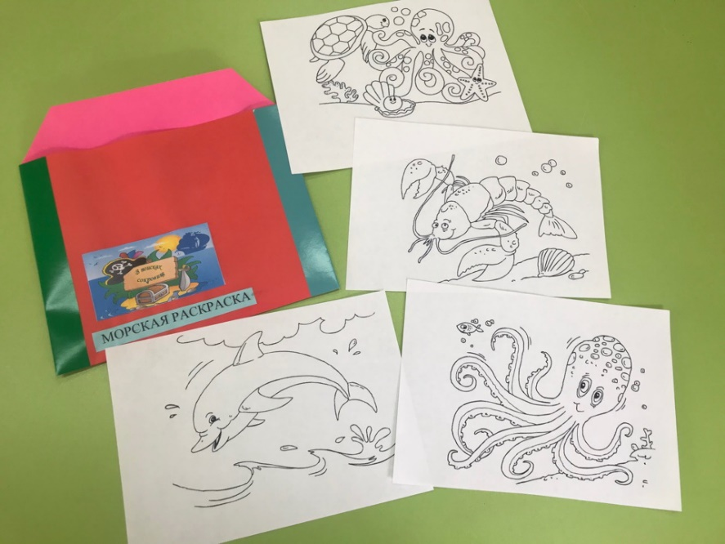
МОРСКИЕ РАСКРАСКИ

Slide 10
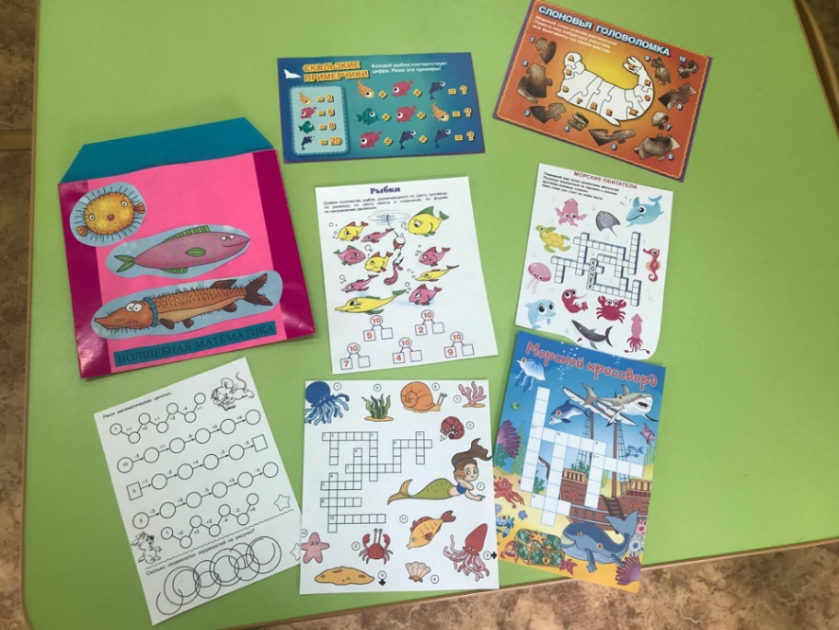
ВОЛШЕБНАЯ МАТЕМАТИКА

Slide 11
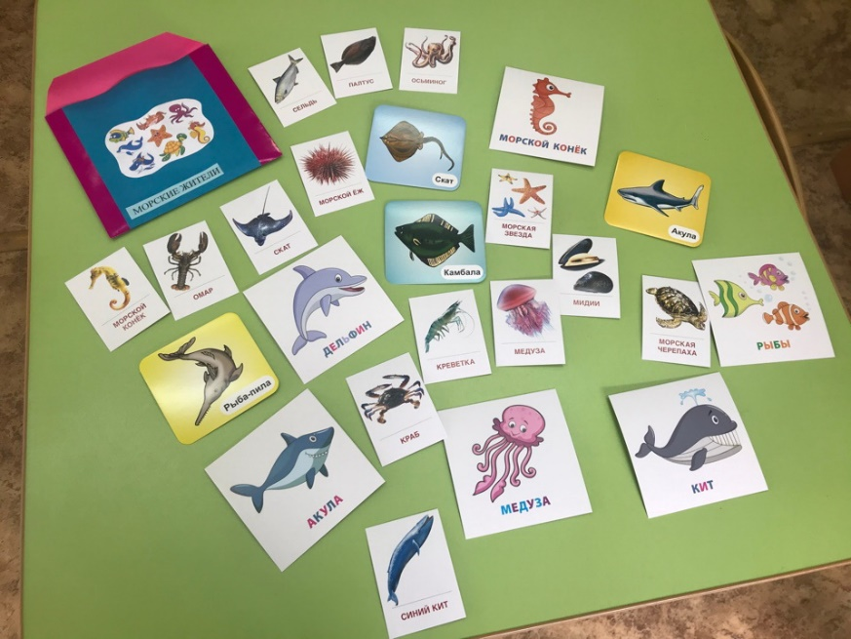
МОРСКИЕ ЖИТЕЛИ

Slide 12
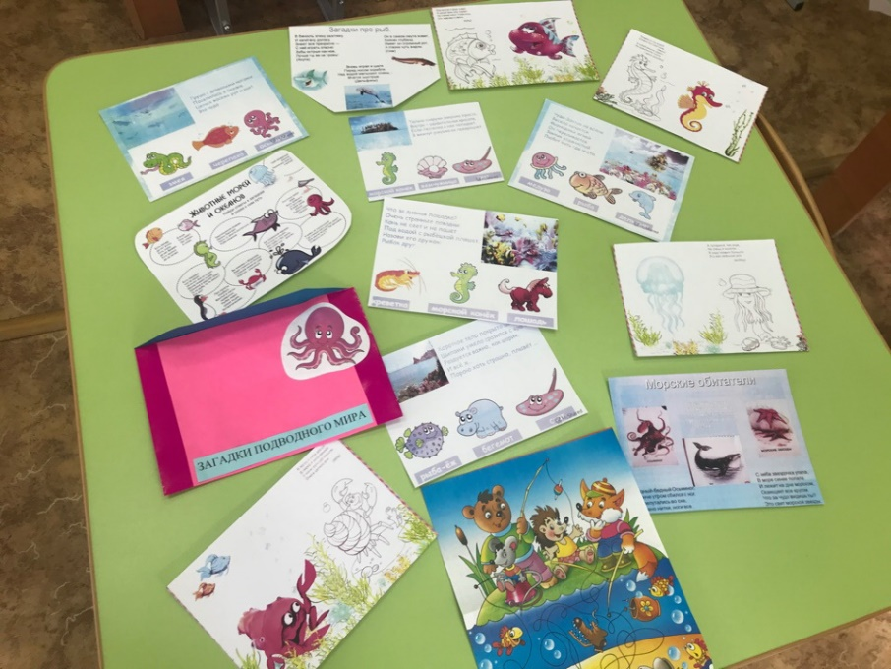
ЗАГАДКИ ПОДВОДНОГО МИРА

Slide 13
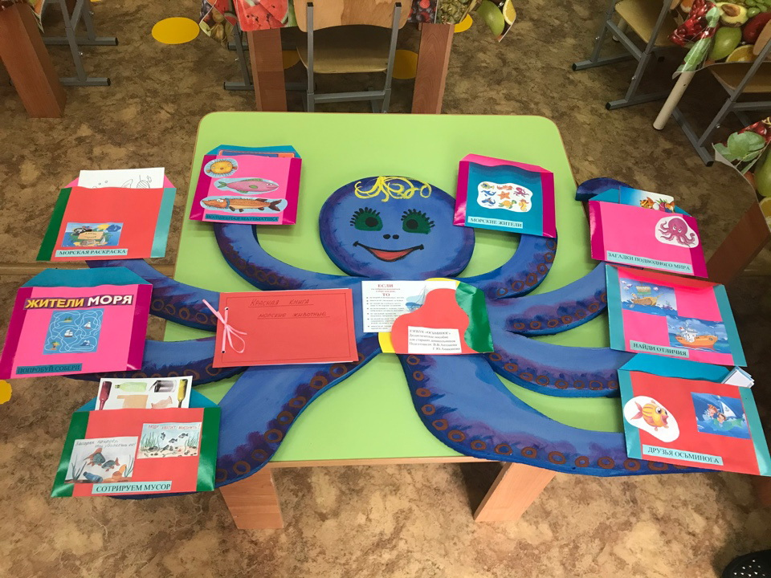
Все задания, раскраски, разрезные картинки, кроссворды, загадки – обновляются.

